Slide 1
Mga Gawaing Nagsusulong ng Likas Kayang Pag-unlad

Slide 2
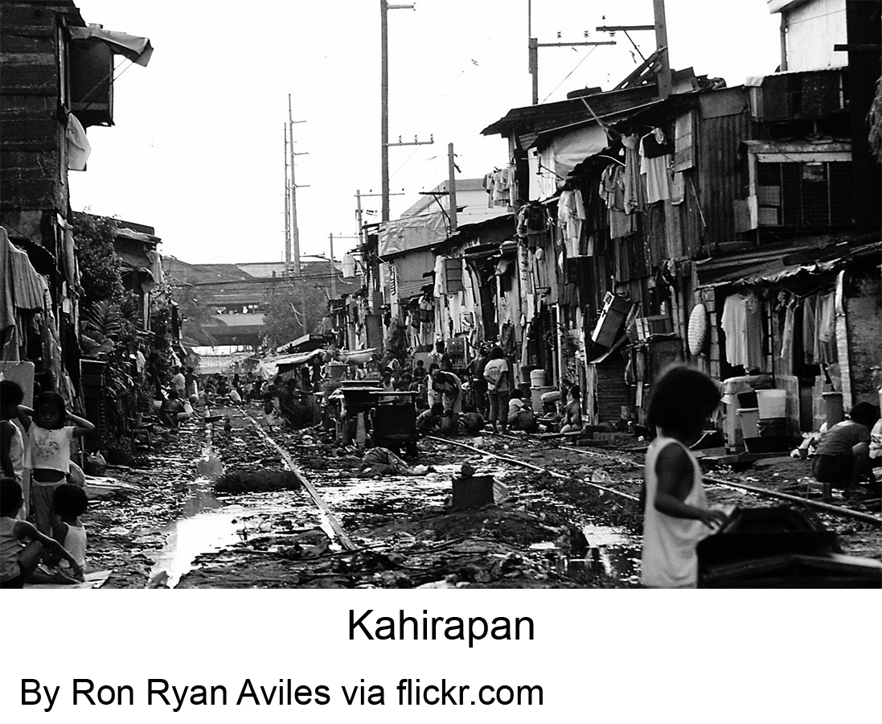
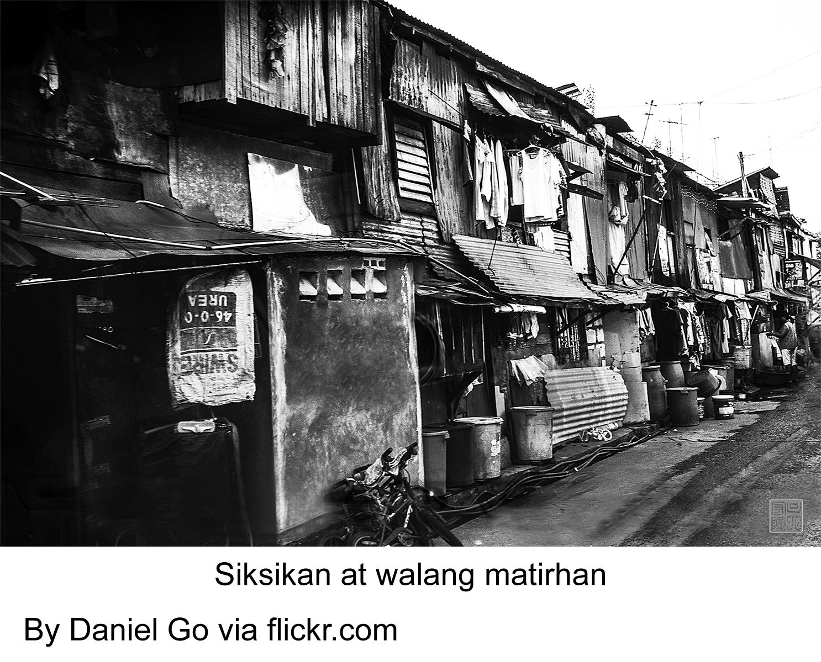
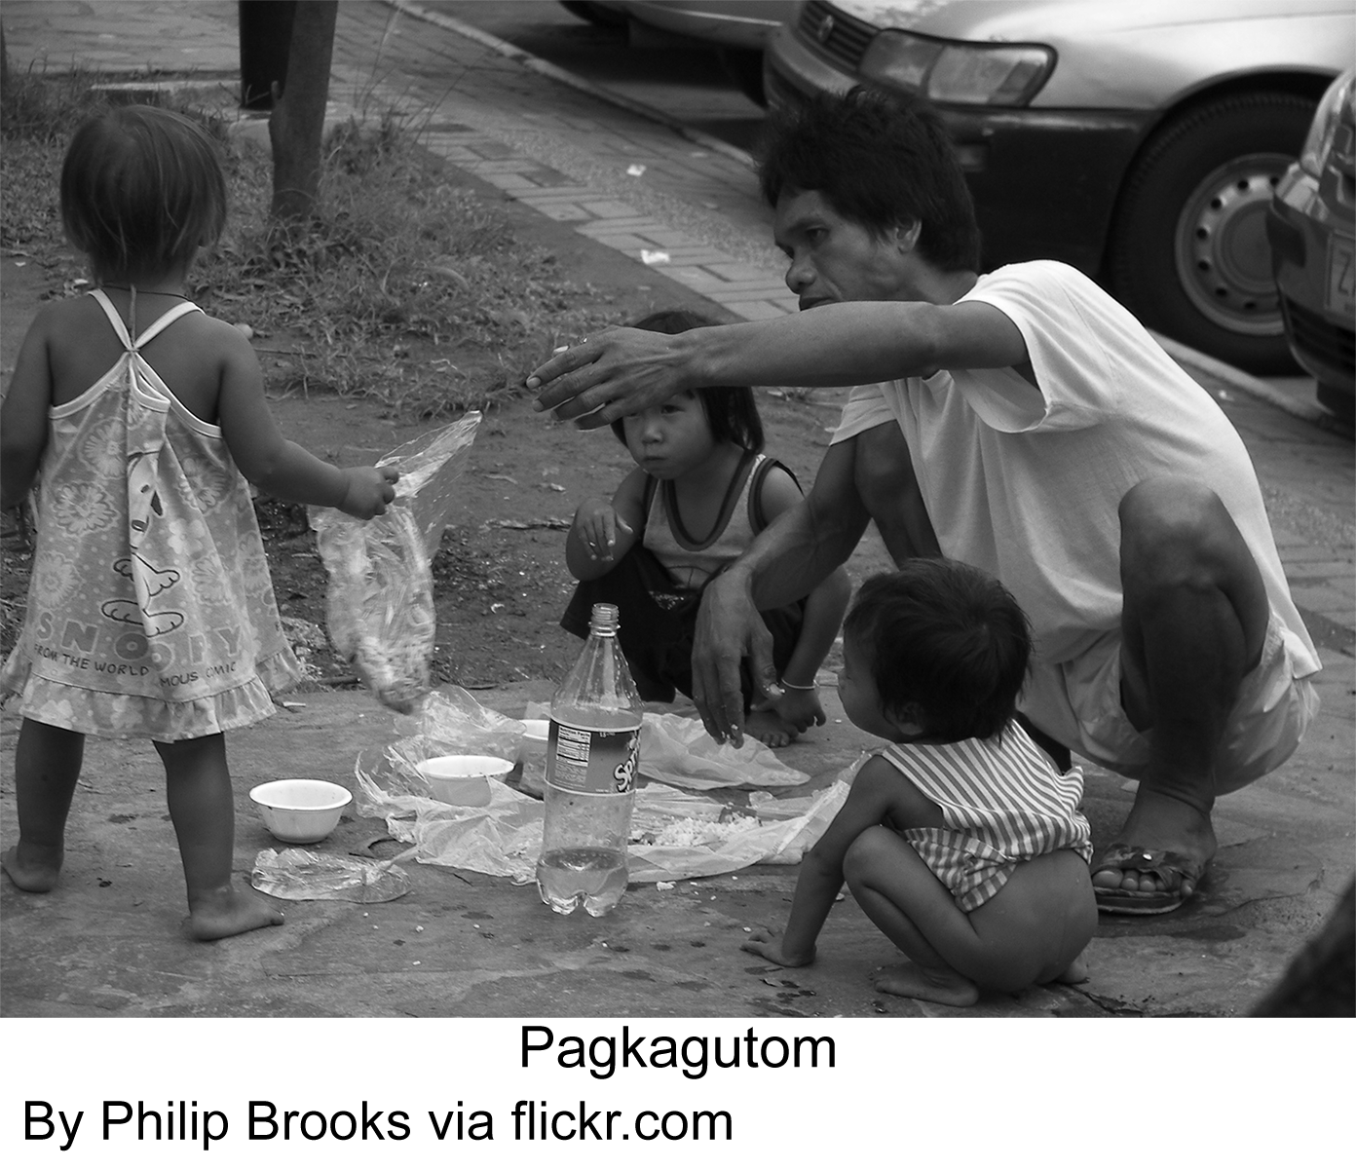
Mga Gawaing Nagsusulong ng
Likas Kayang Pag-unlad
1. Kailangang isama ang mga isyung pangkalikasan sa paggawa ng desisyon at programa ng pamahalaan.
2. Kailangang isipin ang kapakanan ng nakararami sa pagpaplano ng pag-unlad. Ang mabilis na pagtaas ng populasyon ay dapat isama sa mga plano ng ating pamahalaan. Narito ang ilang larawan na bunga ng pagtaas ng populasyon:

Slide 3
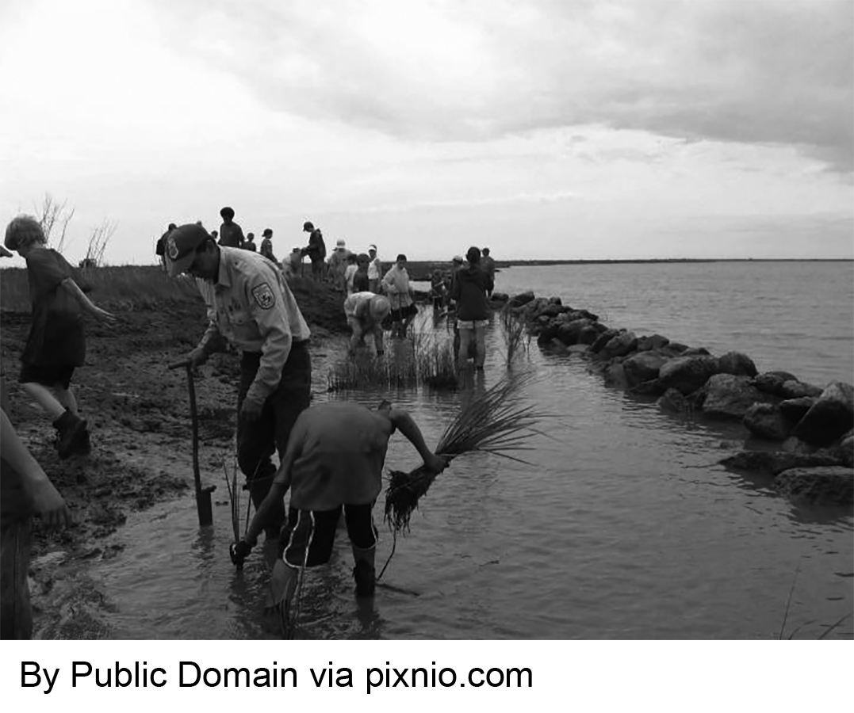
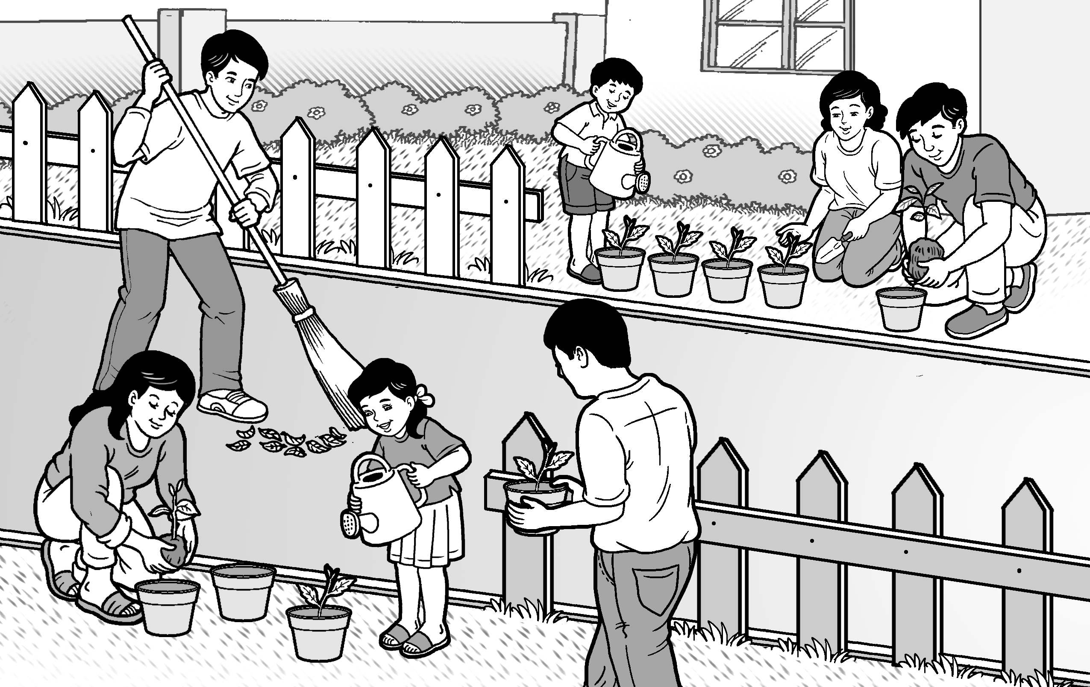
Mga Gawaing Nagsusulong ng
Likas Kayang Pag-unlad
3. Kailangang mapalalim ang kaalaman sa mga kaugnay na isyu at suliranin sa kalikasan upang makagawa ng responsableng desisyon ang mga tao sa mga gawaing kaugnay nito. Dapat maunawaan ng bawat isa na ang ilang suliraning pangkalikasan ay may epekto sa ating pamumuhay. Halimbawa, ang limitasyon ng suplay ng likas na yaman ay nagdudulot ng mas mataas na presyo ng mga gulay, mga prutas, at iba pang pangunahing pagkain.
4. Kailangang mapangalagaan at maprotektahan ang mga lugar na sagana sa likas na yaman. Ang paglilinis at pagtatanim ng mga puno ay ilan lamang sa mga gawain na maaaring magligtas sa mga
protektadong lugar.

Slide 4
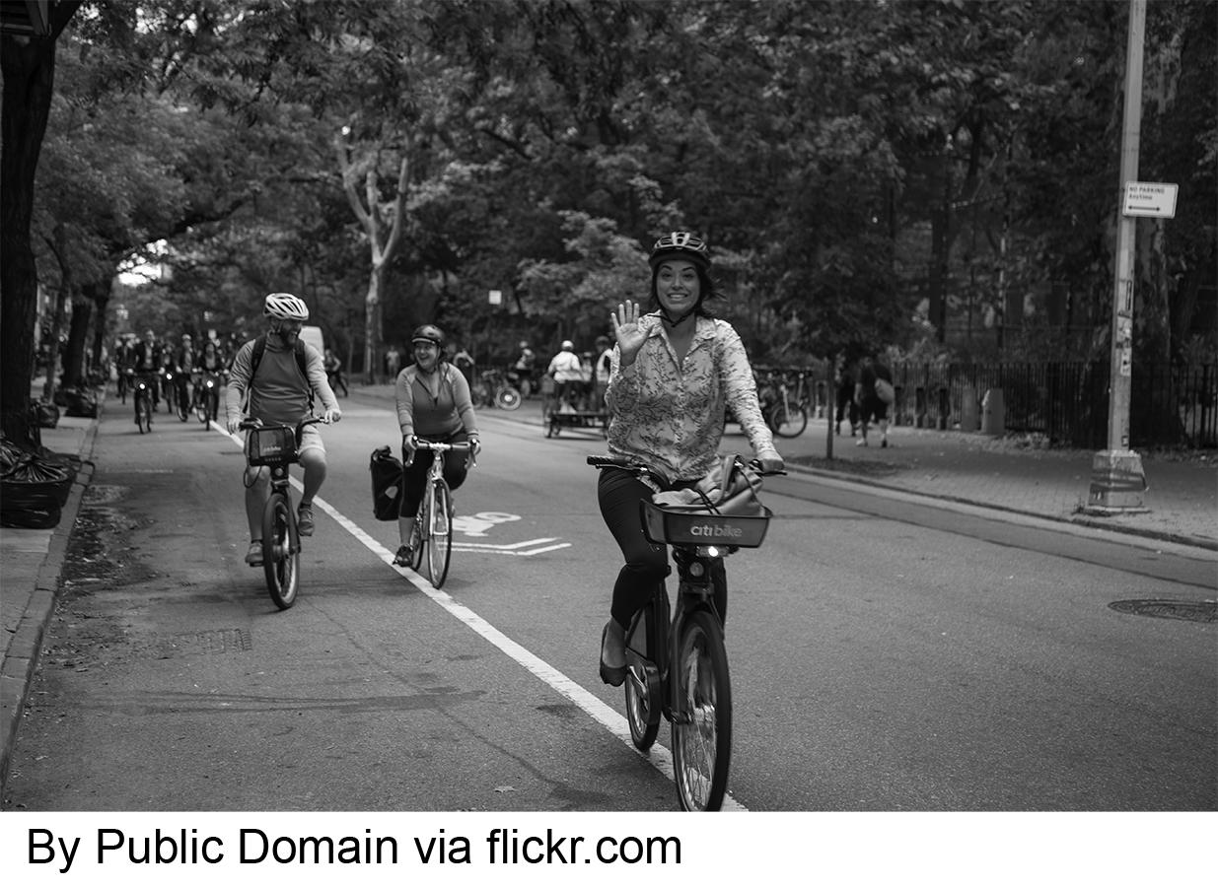
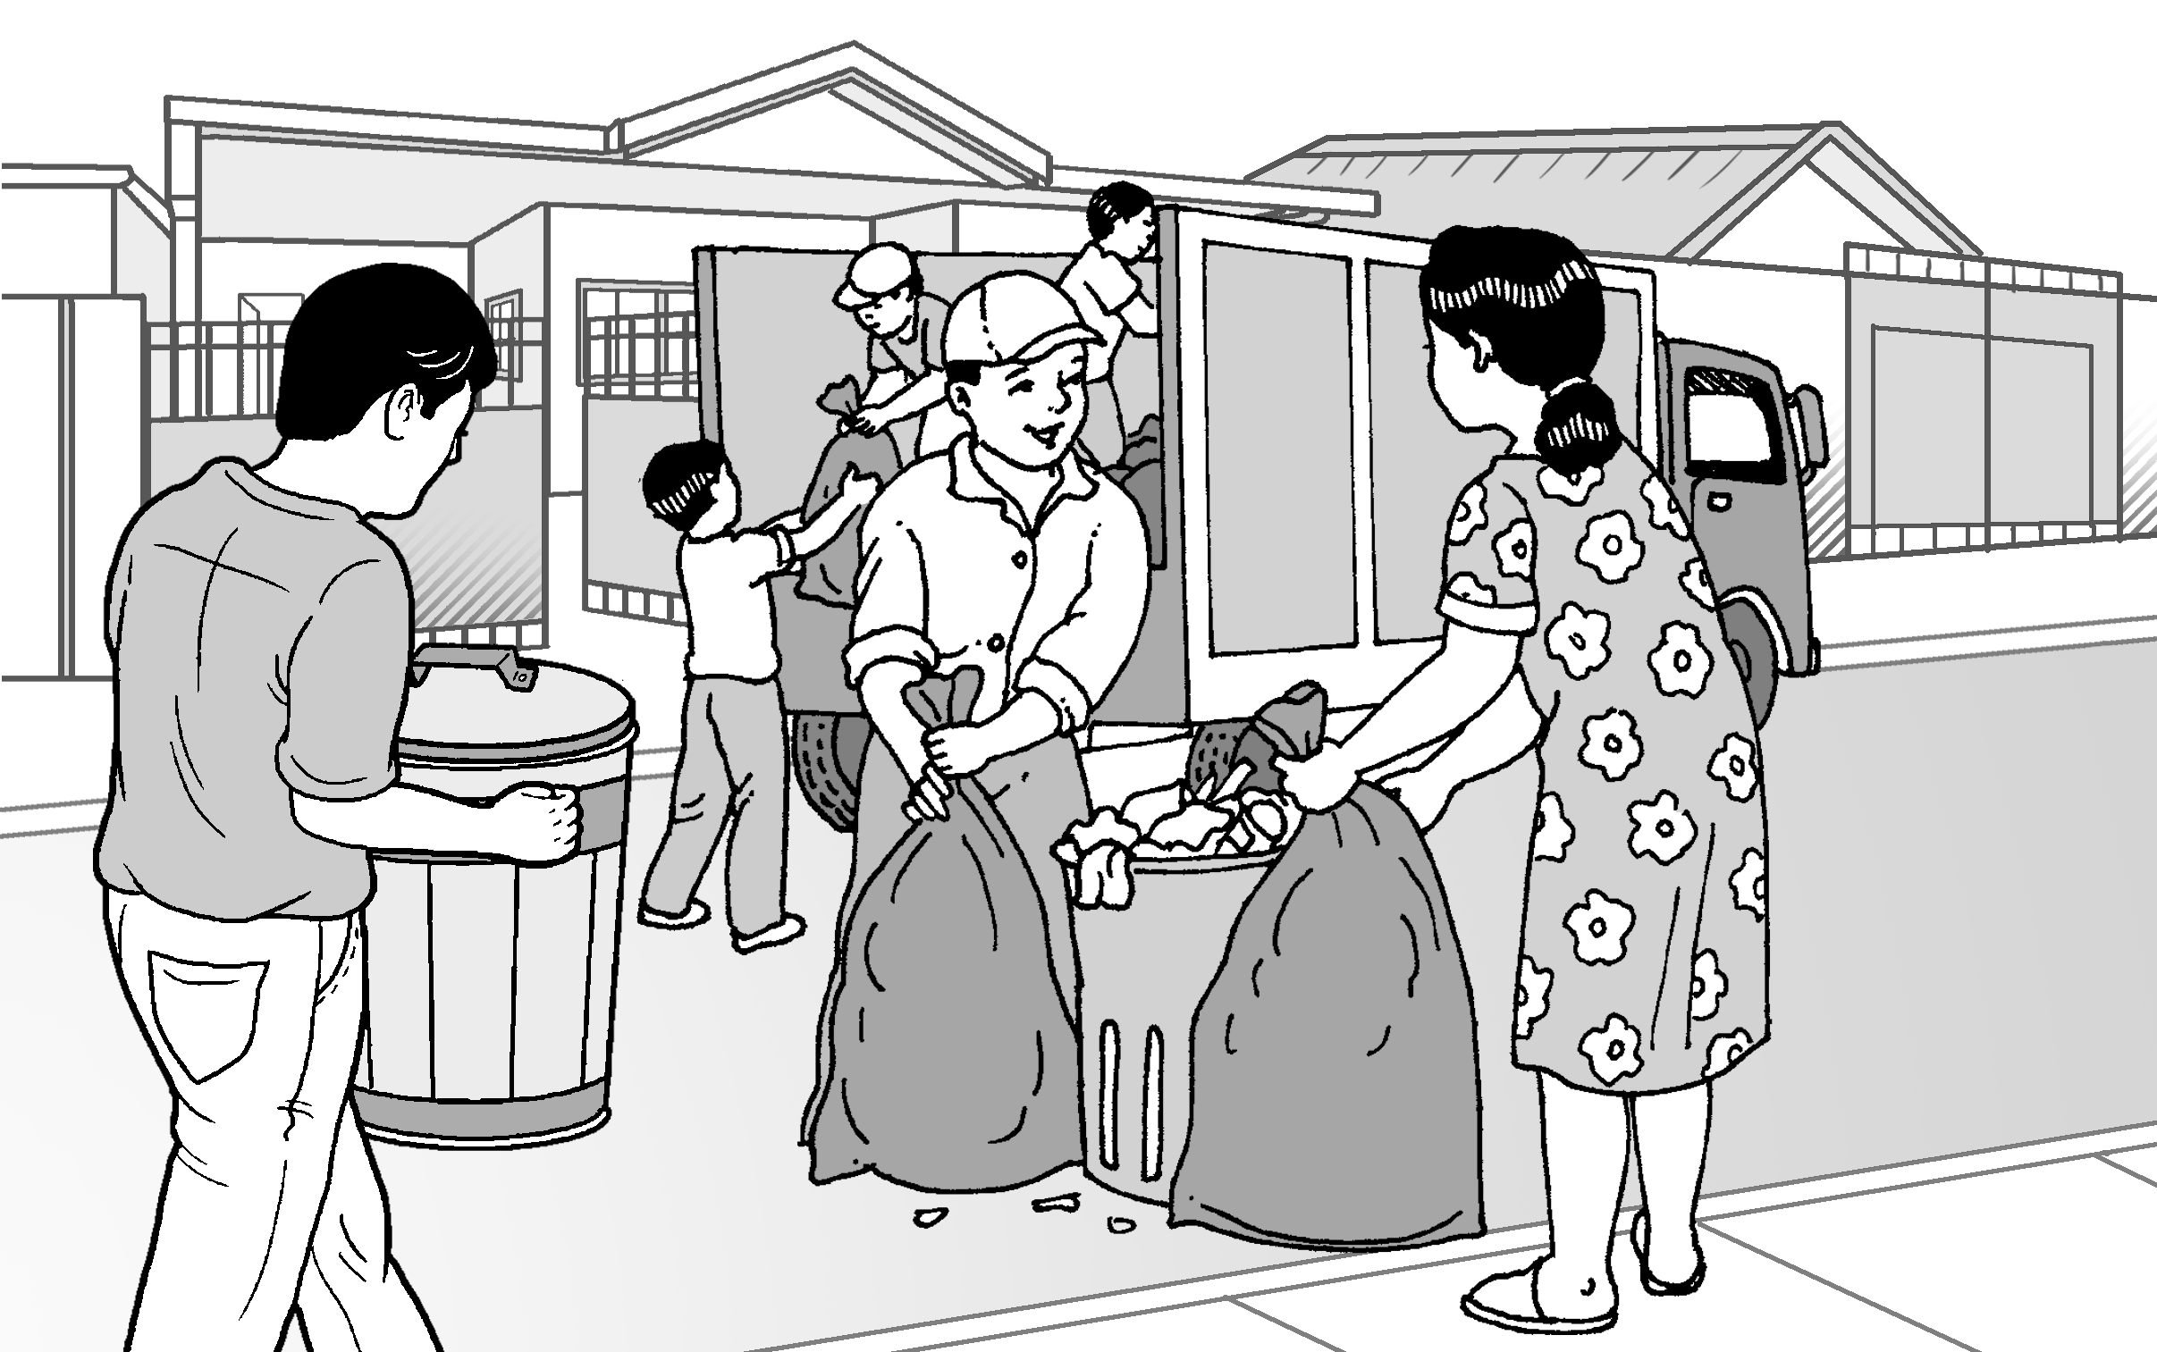
Mga Gawaing Nagsusulong ng
Likas Kayang Pag-unlad
5. Kailangang ma-rehabilitate o maibalik sa mabuting kondisyon ang mga nasirang likas na yaman. Maisasagawa ito sa pamamagitan ng sumusunod:
  Pagtatanim ng maraming puno at halaman
  Pagsasagawa ng wasto at responsableng pagsasaka at pangingisda
  Pangangampanya laban sa pagkuha ng mga endangered species o mga hayop o halamang malapit nang maubos
  Pagsusuplong sa kinauukulan ng mga ilegal na pagtotroso sa kagubatan
  Pagpigil sa patuloy na paglala ng polusyon sa pamamagitan ng pakikiisa sa mga programang may layuning maiwasan ito

Slide 5
Pagsasanay
I. Panuto: Sagutin ang sumusunod na tanong.
1. Ano-ano ang gawaing nagsusulong ng likas kayang pag-unlad?
2. Paano nakatutulong o nakasasama ang populasyon sa likas kayang pag-unlad?

Slide 6
Mga Halimbawang Sagot
Ang mga gawaing nagsusulong ng likas kayang pag-unlad ay pagbuo ng mga programang pangkalikasan at pagkakaroon ng edukasyong pangkalikasan.
Sa paglaki ng populasyon ng isang lugar, lumalaki rin ang mga pangangailangan sa pagkain at lupang titirahan.

